Slide 1
第七章 排序 II
吉林大学计算机学院
谷方明
fmgu2002@sina.com

Slide 2
选择排序
思想：
对待排序的文件进行 n−1 次选择操作，其中第 i 次选择第 i 小(或大)的记录放在第 i 个(或第 n−i+1个)位置上。

Slide 3
直接选择排序算法
总的关键词比较次数为
(n−1)+(n−2) + … + 1= (n − 1)n/2
记录交换次数等于 n-1选择的趟数: n−1.
时间复杂度: O(n²)(包括最好、最坏和平均).
稳定性：稳定排序（通过改变比较 稳定）
辅助空间： O(1) .

Slide 4
堆排序
使用down操作即可
时间复杂度: O(nlogn)(最好、最坏和平均).
稳定性：不稳定排序
辅助空间： O(1) .

Slide 5
归并排序
合并(归并)：把两个或多个有序文件合并成一个有序文件。
例：文件 { 503, 703, 765 } 和
文件 { 087, 512, 677 } 合并
得到
文件 { 087, 503, 512, 677, 703, 765 }.

Slide 6
合并排序过程示例
开始
25
57
48
37
12
92
86
33
第一次合并
25, 57
37, 48
12, 92
33, 86
第二次合并
25, 37, 48, 57
12, 33, 86, 92
第三次合并
12, 25, 33, 37, 48, 57, 86, 92

Slide 7
合并 A 中已排序的两个文件le..mid和mid+1..ri 到 X 中
void
merge( int A[], int le, int mid, int ri, int X[] ){
int i = le, j = mid+1, k;
for( k = le ; k <= ri ; k++ )
if(i<=mid && j<=ri && A[i]<=A[j]
|| j>ri) X[k]=A[i++];
else X[k] = A[ j++ ];
}

Slide 8
一趟合并排序
void MPass( int A[], int n, int len, int X[] ){
int i, j;
for(i=1;i + 2*len-1<=n ; i+=2*len)
merge(A, i, i+len-1, i+2*len-1,X);
if( i+len-1 < n) merge(A, i, i+len-1, n, X);
else for( j = i; j<=n; j++) X[j] = A[j];
}

Slide 9
合并排序算法
void MSort( int A[], int n, int X[]){
int len=1;
while(len < n){
MPass(A,n,len,X);
len*=2;
MPass(X,n,len,A);
len*=2;
}
}

Slide 10
归并排序算法分析
Merge: 基本运算是元素移动，2*len次， O(len).
MPass：要调用Merge函数⎡n/(2×len)⎤ ≈ O(n/len)次，MPass的复杂度为O(n)
Msort：调用MPass正好⎡log₂n⎤ 次，所以算法总的时间复杂度为O(nlog₂n)
辅助存储空间：O(n)
归并排序是稳定的排序方法。

Slide 11
归并排序扩展
元素移动代价可能很大
改为指针（算法课）
n较小时，合并代价大
InsertSort(类似HSort)
前几次len小，也可InsertSort(A,le,le+2len-1)
递归版
实现简单，解题常用算法

Slide 12
内排序方法的比较
排序方法 | 最好 | 平均 | 最坏 | 辅助 空间 | 稳定性
直接插入 | O(n) | O(n²) | O(n²) | O(1) | 稳定
冒泡 | O(n) | O(n²) | O(n²) | O(1) | 稳定
直接选择 | O(n²) | O(n²) | O(n²) | O(1) | 稳定
希尔 |  | O(n^{1.25}) |  | O(1) | 不稳定
快速 | O(nlogn) | O(nlogn) | O(n²) | O(logn) | 不稳定
堆 | O(nlogn) | O(nlogn) | O(nlogn) | O(1) | 不稳定
归并 | O(nlogn) | O(nlogn) | O(nlogn) | O(n) | 稳定

Slide 13
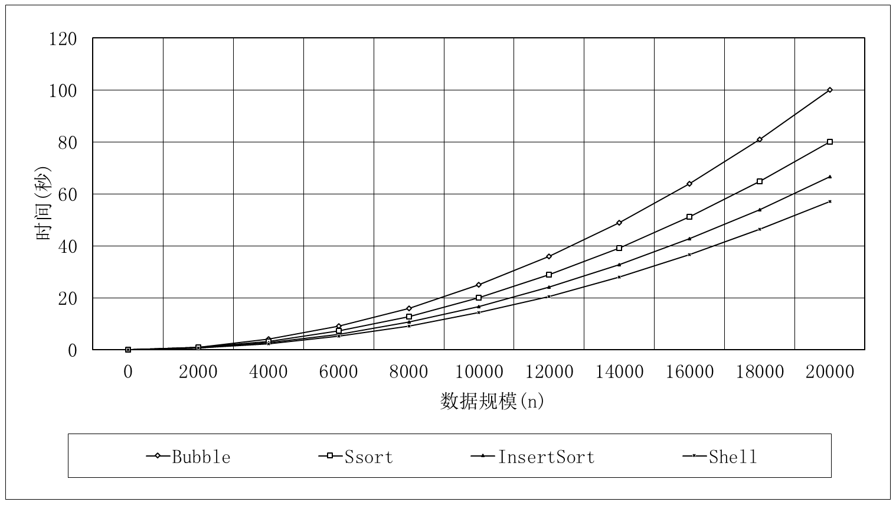

平方阶排序算法

Slide 14
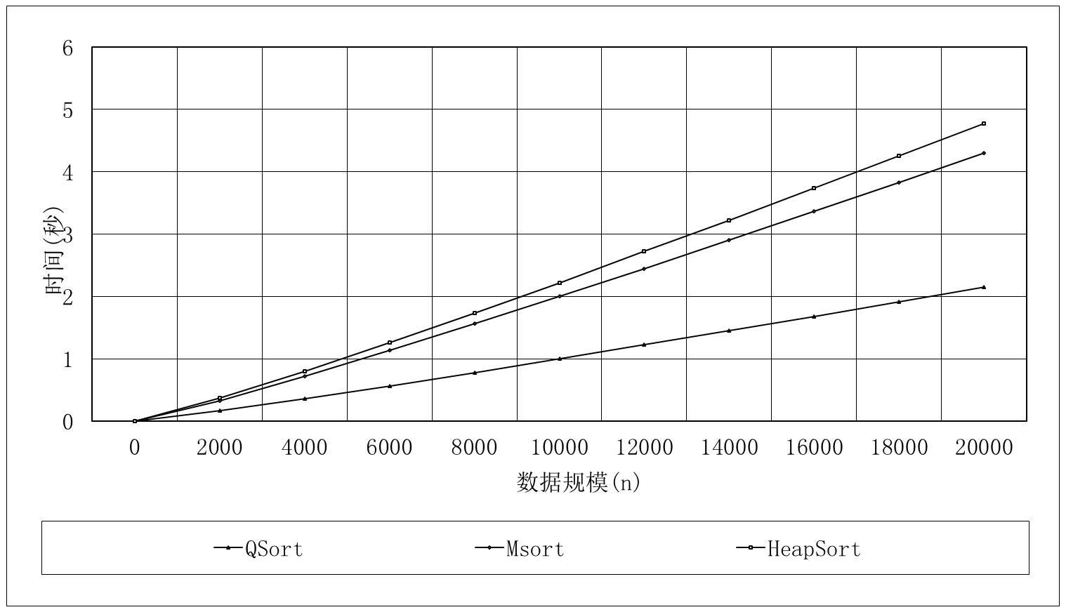
nlogn阶排序算法

Slide 15
问题下界
若一个问题的输入规模为n，则“该问题之算法的时间复杂度下界为L(n)”，其含义是：不存在解该问题的算法，它的时间复杂度小于L(n) .
基于关键词比较的排序算法下界 Ω(nlogn)，任何基于关键词比较的排序算法，其关键词比较次数的阶至少为 nlogn.

Slide 16
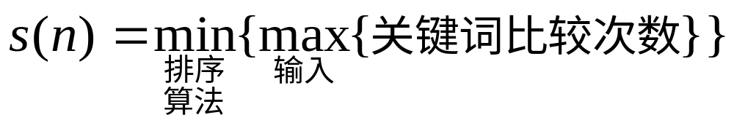
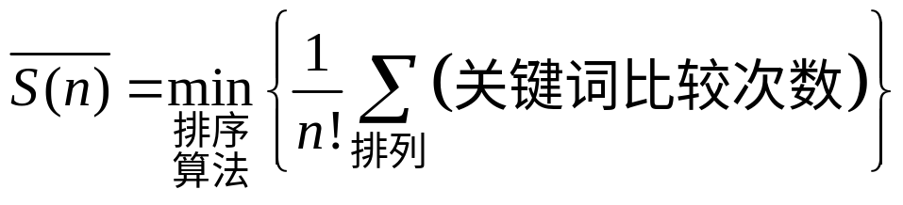
基于关键词比较的排序算法下界
排序判定树
  结点为比较的关键词
  两种结果：指向两棵子树
最坏时间复杂度下界
期望时间复杂度下界

Slide 17
更多知识
基于关键词比较的排序算法的下界
  最坏时间复杂度Ω(nlogn)；
  期望时间复杂度Ω (nlogn)；
当知道待排序关键词的更多知识时，例如分布范围，就能构造出非基于关键词比较的排序算法，而且能在最坏情况下达到线性时间。

Slide 18
分布排序（桶排序）
例如：英文单词卡片字典序
首先按首字母分成26堆，第1堆以字母a开头，第2堆以字母b开头，……，然后再排序各个堆；
采用基于关键词的数字性质分“桶”排序方法，称作桶排序；

Slide 19
1.基数排序
多关键字
例：扑克牌排序：
  4种花色：Spade,Heart,Club,Diamond
  13种数值：1~13

Slide 20
假定与记录 R₁, R₂, …, R_{n} 对应的关键词 K₁, K₂, …, K_{n}都可表成 K_{i} =(K_{i , p} , K_{i , p–1} , …, K_{i ,1}), 且对每个t (1≤ t ≤ p)都有0 ≤ K_{i , t} < r，r 为基数.
基数分布排序是基于关键词的上述表示, 按字典序由小到大排列。其中，字典序规定如下：
K_{i} = (K_{i , p} , …, K_{i , 1})< K_{j} = (K_{j , p} , …, K_{j , 1})
当且仅当 K_{i , p} < K_{j , p}，或者存在 1 ≤ t < p,
使得当 s > t 时，有 K_{i , s} = K_{j , s} ，而 K_{i , t} < K_{j , t} ．

Slide 21
基数分布排序
最高次序位法：先按最高位进行分桶，对桶内记录进行排序，然后按次高位排序，最后按最低位排序.
最低次序位法 ：首先按最低位排序，然后按下一个次低位排序，…，最后按最高位排序.
根据需要选择，优先级高的最后排

Slide 22
12
02
16
30
28
10
16*
20
06
18
按最低位分配
r[0] r[1] r[2] r[3] r[4] r[5] r[6] r[7] r[8] r[9]
20
6
10
2
16*
18
30
12
16
28
f[0] f[1] f[2] f[3] f[4] f[5] f[6] f[7] f[8] f[9]
收集
30
10
20
12
02
16
16*
06
28
18
按次低位分配
r[0] r[1] r[2] r[3] r[4] r[5] r[6] r[7] r[8] r[9]
18
16*
16
06
12
28
02
10
20
30
f[0] f[1] f[2] f[3] f[4] f[5] f[6] f[7] f[8] f[9]
收集
02
06
10
12
16
16*
18
20
28
30

Slide 23
算法RadixSort ( Q, n, p, r )
RS1. 形成初始队列Q.
RS2. [从关键词低位到高位排序]
for( j=1 ; j<=p ;j++ ) {
将队列 Q0 , Q1 , …, Qr–1清空 .
while(Q不空) {
X ⇐ Q .
令X=(K[ p], K[ p–1], …, K[1]) .
Q_{K[j]} ⇐ X.
}
合并Q0, Q1, …, Qr–1形成新的Q .
}▐

Slide 24
算法分析
链队实现收集较快，结点类型：data和link域
辅助空间：r+1个队头指针和队尾指针，n个link域
一般 r<<n, 时间复杂度O( n p )，

Slide 25
算法的正确性
定理7.3
如果算法 RadixSort 第 r 次 FOR 循环时，R_{i} 的部分关键词为 Xi =( K_{i , r} , K_{i} _{, j–1} , … , K_{i , 1} ), 则第 r 次FOR循环所形成的新序列 Q , 是按 X_{i} 排序的.
数学归纳法

Slide 26
2. 值分布
设记录序列 R₁, R₂, …, R_{n}，
对应的关键词满足 u ≤ K_{i} ≤ v 且 K_{i} 为整数 (1 ≤ i ≤ n)，
用计数数组COUNT[ ]可得出值分布排序算法。

Slide 27
例子
待排序文件为 R₁, R₂, R₃, R₄, R₅, R₆, R₇，对应的关键词K₁=3, K₂=1, K₃=1, K₄=3, K₅=2, K₆=3, K₇=2
u=1，v=3
 | C[1] | C[2] | C[3]
D2 | 2 | 2 | 3
D3 | 2 | 4 | 7
 | 1 | 2 | 3 | 4 | 5 | 6 | 7
R | 3 | 1 | 1 | 3 | 2 | 3 | 2
S | 1 | 1 | 2 | 2 | 3 | 3 | 3
C | 1,0 | 3,2 | 6,5,4

Slide 28
算法D ( R , n . S )
for( i=u ; i<=v ; i++) count[i]=0;
for( i=1 ; i<=n ; i++) count[R[i].K] ++;
//COUNT[Kj ]是关键词等于Kj 的记录的个数
for( i = u+1 ; i<=v ; i++ ) count[i]+=count[i-1];
/* COUNT[Kj ]关键词=Kj 的记录最终排序位置的最大序号 */
for( i = n ; i >=1 ; i-- )
S[ count[ R[i].K ] -- ] = R[i]；

Slide 29
算法分析
时间复杂度： O(|v-u| + n)
稳定性： 稳定。从后向前移动为保证稳定性；也可从前向后移动
适用范围：[u,v]的范围不能太大

Slide 30
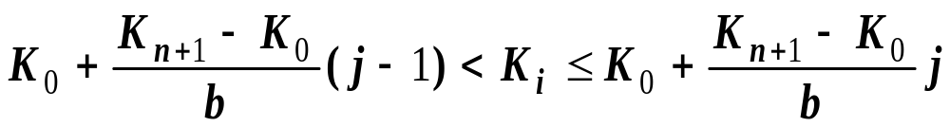
桶的选取
可根据关键词的数字性质选择“桶”的个数。
如果已知K₁，K₂，…，K_{n}在区间（K₀，K_{n+1}）上的分布是某种熟悉的分布，则可通过这种分布和区间来选择桶。例如，如果K₁，K₂，…，K_{n}在（K₀，K_{n+1}）上呈均匀分布，则有b个桶B₁，B₂，…，B_{b}，且 B_{j} 的定义如下（1 ≤ j ≤ b） ：
则给定K_{i} 就可确定一个桶 j，然后分别独立地排序各桶，最后把所有的桶合并在一起，形成排序文件。

Slide 31
桶的个数与效率
如果对每个桶的排序仍按上述方法递归进行，则“桶”的个数将直接影响排序算法的效率.
桶数b | 值分布排序算法的复杂度
常数 | O(n logn)
sqrt(n) | O(n loglogn)
n | O(n)

Slide 32
总结 I
平方阶的排序算法(直接插入、冒泡排序、选择排序)一般都容易实现，但时间复杂度相对较高。
Shell排序是第一个次平方的排序算法。
O(nlogn)类的算法（快速排序、归并排序和堆排序）相对有效，但实现略难。
若对数据集有一定先验知识，则可以考虑线性阶的排序算法（基数排序，计数排序等）。

Slide 33
总结II
在讨论的内排序方法中，不好说哪一个方法是最好的。一些方法对较小的 n 具有较好的性能，而另一些方法对较大的 n 性能较好。
选择排序算法时，先考虑时间限制。在满足时限的情况下，选择最容易实现的。
当输入记录是部分有序或n 值较小时，插入排序是较好的排序方法。
快速排序具有最好的平均性能，但其不稳定且容易退化; 归并排序稳定，而且是外部排序的基础

Slide 34
排序问题持续研究
BogoSort
SleepSort

Slide 35
课后作业
247页：
7-2、7-3、
7-5、7-8、7-10、
7-18、
7-24、7-26、7-30、7-31、7-35、7-36
7-49、7-50

